Slide 1
5. Hermoston viestintä
(s. 48-59)

Slide 2
Hermosolut ja hermoverkot
hermoston solut jakautuvat:
1. hermosolu eli neuroni = erikoistunut sähköiseen viestintään
  välittää ja yhdistelee hermoverkon muista hermosoluista tulevaa tietoa
2. Gliasolu eli hermoston tukisolu = hermosolun toimintaa tukeva solu
    tukevat tärkeällä tavalla hermosolujen toimintaa ja hermoimpulssien kulkua
hermoverkko = hermosolujen ja niiden välisten yhteyksien kokonaisuus, erikoistunut johonkin toimintaan
pohja tiedonkäsittelylle ja käyttäytymiselle
  hermoimpulssi = jonkin ärsykkeen aiheuttama hermostossa etenevä sähköinen muutos

Slide 3
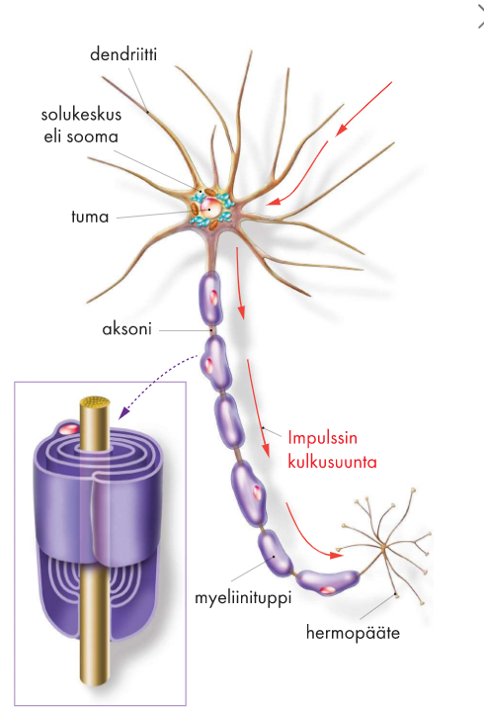

Slide 4
Hermosolun rakenne
sooma = Hermosolun solukeskus, jossa sijaitsee solun geneettisen aineksen eli DNA:n sisältävä tuma
solukalvo = Ympäröi hermosolua ja erottaa solun sitä ympäröivästä nesteestä
hermosolun viejähaarake eli aksoni = haarake, jota pitkin hermosolu välittää hermoimpulsseja eteenpäin
myeliinituppi = rasva-aineista koostuva aksonia ympäröivä eriste, jonka tarkoitus on tehostaa hermoimpulssin kulkua aksonissa
hermosolun tuojahaarake eli dendriitti = haarake, jonka avulla hermosolu vastaanottaa tietoa muiden hermosolujen aksoneista tai muualta elimistöstä
synapsi = kahden hermosolun tai hermosolun ja jonkin muun elimistön rakenteen välinen liitoskohta

Slide 5
Hermosolun toiminta
1. Muilta hermosoluilta tulevat yhteydet vaikuttavat kiihdyttävästi tai estävästi.
2. Muilta hermosoluilta tulevat viestit summataan solukeskuksessa:
  Ajallinen summautuminen: jostain hermosolusta saapuu useita viestejä lyhyessä ajassa
  Paikallinen summautuminen: useista hermosoluista viestejä lyhyessä ajassa
3. Jos hermosolun laukeamiskynnys ylittyy: hermoimpulssi etenee aksonissa kaikki tai ei mitään -periaatteella
→ se etenee aksonissa kohti synapsia aina täsmälleen samanlaisella tavalla
→Jos laukeamiskynnys ei ylity, hermoimpulssia ei synny

Slide 6
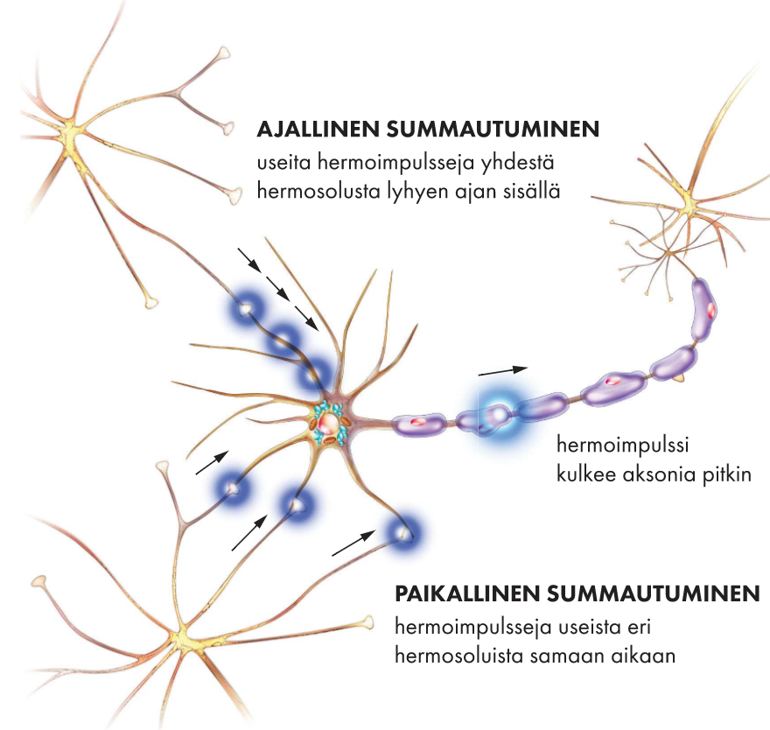

Slide 7
Selvitä itsellesi miten synapsi toimii? (s.54 - 55)

Slide 8
Synapsin toiminta
sähkökemiallista
kun hermoimpulssi saapuu synapsiin, sähköinen viesti muuttuu kemialliseksi ja vastaanottavassa hermosolussa jälleen sähköiseksi
synapsirako = hermosolujen väliin jäävä pieni väli, jonka yli hermosolut viestivät kemiallisesti
  hermoimpulssin saapuessa synapsiin vapautuu synapsirakoon välittäjäainetta
reseptori = solukalvolla oleva välittäjäaineen sitoutumiskohta eli vastaanottaja
  välittäjäaineen sitoutuminen reseptoreihin tuottaa muutoksia vastaanottavassa hermosolussa
  osa välittäjäaineista on käytössä pääosin kiihdyttävissä synapseissa, osa on estävissä synapseissa

Slide 9
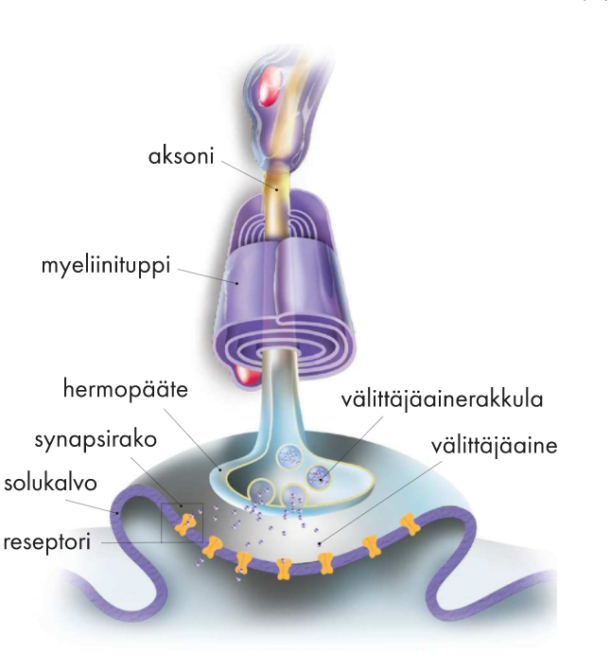

Slide 10
Mitä tarkoitetaan hermoston plastisuudella?
Mitä hormonit ovat?

Slide 11
Hermoston plastisuus eli muovautuvuus
solutasolla muovautuvuuden taustalla muutoksia hermosolujen välisissä yhteyksissä
oppiessamme uutta tai luodessamme uusia muistoja aivoissamme joko
  syntyy uusia hermosoluyhteyksiä tai
  jo olemassa olevat yhteydet vahvistuvat, karsiutuvat tai tehostuvat toiminnaltaan
kestokorostuminen = Ilmiö, jossa jokin hermosolu muuttaa toimintaansa herkemmäksi vastaanottamaan hermoimpulsseja toiselta hermosolulta
hermoston plastisuus suurinta ihmisen kehityksen varhaisvaiheissa, mutta säilyy myös myöhemmissä ikävaiheissa

Slide 12
Hormonit ovat elimistön viestinviejiä
umpieritysjärjestelmä = elimistön viestinnän ja säätelyn kannalta keskeinen järjestelmä, joka tuottaa hormoneja
hormoni = elimistössä tuotettu kemiallinen välittäjäaine, joka kulkeutuu kohdesoluihin pääosin verenkierron välityksellä
umpirauhanen = rauhanen, jonka tuottamat hormonit vapautuvat suoraan verenkiertoon ja kulkeutuvat sitä kautta kaikkialle elimistöön, erityisesti aivoihin
  aivoissa esim. hypotalamus, aivolisäke ja käpyrauhanen
  aivojen ulkopuolella mm. kilpirauhanen, haima, lisämunuainen sekä kivekset ja munasarjat
hermosto ja umpieritysjärjestelmä toimivat jatkuvassa vuorovaikutuksessa ja yhteistyössä
välittäjäaineiden toiminta synapseissa on kuitenkin hyvin nopeaa verrattuna hormonien vaikutuksiin kehossa

